Slide 1
Шаблоны проектирования

Slide 2
Шаблоны проектирования
Паттерны это примеры правильных подходов к решению типичных задач проектирования
Notes:
При создании программных систем перед разработчиками часто встает проблема выбора тех или иных проектных решений. В этих случаях на помощь приходят паттерны. Дело в том, что почти наверняка подобные задачи уже решались ранее и уже существуют хорошо продуманные элегантные решения, составленные экспертами. Если эти решения описать и систематизировать в каталоги, то они станут доступными другим разработчикам, которые после изучения смогут использовать их как шаблоны или образцы для решения задач подобного класса. Паттерны как раз описывают решения таких повторяющихся задач.

Slide 3
Шаблоны проектирования
Порождающие шаблоны
Структурные шаблоны
Поведенческие шаблоны

Slide 4
Порождающие шаблоны
ШАБЛОН | ОПИСАНИЕ |  | ЧТО ПОЗВОЛЯЕТ МЕНЯТЬ
Абстрактная фабрика | Предоставляет интерфейс для создания семейств связанных или зависимых объектов без указания их конкретных классов |  | Семейство объектов продуктов
Строитель | Отделяет создание сложного объекта от его представления чтобы один процесс создания мог давать разные представления |  | Как создаётся сложный объект
Фабричный метод | Определяет интерфейс для создания объекта и позволяет подклассам принимать решение экземпляр какого класса создавать |  | Подкласс создаваемого объекта
Прототип | Позволяет создавать новые объекты копируя существующий прототип |  | Класс создаваемого экземпляра
Одиночка | Гарантирует что у класса есть только один экземпляр и предоставляет глобальную точку доступа к нему |  | Единственный экземпляр класса
 | Порождающие шаблоны помогают управлять созданием экземпляров объектов.

Slide 5
абстрактная фабрика
Абстрактная фабрика (Abstract Factory):
Предоставляет интерфейс для создания семейств взаимосвязанных или взаимозависимых объектов, не специфицируя их конкретных классов.
Notes:
Приведем примеры групп взаимосвязанных объектов.
Пусть некоторое приложение с поддержкой графического интерфейса пользователя рассчитано на использование на различных платформах, при этом внешний вид этого интерфейса должен соответствовать принятому стилю для той или иной платформы. Например, если это приложение установлено на Windows-платформу, то его кнопки, меню, полосы прокрутки должны отображаться в стиле, принятом для Windows. Группой взаимосвязанных объектов в этом случае будут элементы графического интерфейса пользователя для конкретной платформы.
Другой пример. Рассмотрим текстовый редактор с многоязычной поддержкой, у которого имеются функциональные модули, отвечающие за расстановку переносов слов и проверку орфографии. Если, скажем, открыт документ на русском языке, то должны быть подключены соответствующие модули, учитывающие специфику русского языка. Ситуация, когда для такого документа одновременно используются модуль расстановки переносов для русского языка и модуль проверки орфографии для немецкого языка, исключается. Здесь группой взаимосвязанных объектов будут соответствующие модули, учитывающие специфику некоторого языка.

Slide 6
абстрактная фабрика
public interface VehicleFactory { Body createBody(); Chassis createChassis(); Windows createWindows(); }
Notes:
Предположим, мы создаем компьютерную игру: Автогонки. Для конструирования транспортного средства из взаимосвязанных деталей будем использовать абстрактную фабрику.

Slide 7
абстрактная фабрика
Интерфейсы деталей транспортного средства будут следующие:
public interface Body { String getBodyParts(); } public interface Chassis { String getChassisParts(); } public interface Windows { String getWindowParts(); }

Slide 8
абстрактная фабрика
Создание конкретных классов:
public class VanFactory implements VehicleFactory { public Body createBody() { return new VanBody(); } public Chassis createChassis() { return new VanChassis(); } public Windows createWindows() { return new VanWindows(); } }

Slide 9
абстрактная фабрика
Создание конкретных классов:
public class VanFactory implements VehicleFactory { public Body createBody() { return new VanBody(); } public Chassis createChassis() { return new VanChassis(); } public Windows createWindows() { return new VanWindows(); } }

Slide 10
абстрактная фабрика
Создание конкретных классов:
public class CarFactory implements VehicleFactory { public Body createBody() { return new CarBody(); } public Chassis createChassis() { return new CarChassis(); } public Windows createWindows() { return new CarWindows(); } }

Slide 11
абстрактная фабрика
Создание транспортного средства из совместимых между собой деталей:
public void createVehicle(VehicleFactory vehicleFactory) { Body vehicleBody = vehicleFactory.createBody(); Chassis vehicleChassis = vehicleFactory.createChassis(); Windows vehicleWindows = vehicleFactory.createWindows(); ... }

Slide 12
абстрактная фабрика
Используйте паттерн абстрактная фабрика, когда:
Система не должна зависеть от того, как создаются, компонуются и представляются входящие в неё объекты.
Входящие в семейство взаимосвязанные объекты должны использоваться вместе и вам необходимо обеспечить выполнение этого ограничения.
Система должна конфигурироваться одним из семейств составляющих её объектов.
Требуется предоставить библиотеку объектов, раскрывая только их интерфейсы, но не реализацию.

Slide 13
абстрактная фабрика
Плюсы:
изолирует конкретные классы;
упрощает замену семейств продуктов;
гарантирует сочетаемость продуктов;
Минусы:
сложно добавить поддержку нового вида продуктов.

Slide 14
BUILDER
Шаблон Строитель (Builder): Отделяет конструирование сложного объекта от его представления, так что в результате одного и того же процесса конструирования могут получаться разные представления
Notes:
Кратко своими словами текст ниже рассказать:
Программа, в которую заложена возможность распознавания и чтения доку-
мента в формате RTF (Rich Text Format), должна также ≪уметь≫ преобразовывать
его во многие другие форматы, например в простой ASCII-текст или в представ-
ление, которое можно отобразить в виджете для ввода текста. Однако число веро-
ятных преобразований заранее неизвестно. Поэтому должна быть обеспечена воз-
можность без труда добавлять новый конвертор.
Таким образом, нужно сконфигурировать класс RTFReader с помощью объек-
та Text Converter, который мог бы преобразовывать RTF в другой текстовый
формат. При разборе документа в формате RTF класс RTFReader вызывает
TextConverter для выполнения преобразования. Всякий раз, как RTFReader
распознает лексему RTF (простой текст или управляющее слово), для ее преобра-
зования объекту TextConverter посылается запрос. Объекты TextConverter
отвечают как за преобразование данных, так и за представление лексемы в кон-
кретном формате.
Подклассы TextConverter специализируются на различных преобразованиях
и форматах. Например, ASCIIConverter игнорирует запросы на преобразование
чего бы то ни было, кроме простого текста. С другой стороны, TeXConverter будет
реализовывать все запросы для получения представления в формате редактора TJX,
собирая по ходу необходимую информацию о стилях. A Text Widget Converter
станет строить сложный объект пользовательского интерфейса, который позво-
лит пользователю просматривать и редактировать текст.
Класс каждого конвертора принимает механизм создания и сборки сложного
объекта и скрывает его за абстрактным интерфейсом. Конвертор отделен от загруз-
чика, который отвечает за синтаксический разбор RTF-документа.
В паттерне строитель абстрагированы все эти отношения. В нем любой класс
конвертора называется строителем, а загрузчик - распорядителем. В применении
к рассмотренному примеру строитель отделяет алгоритм интерпретации форма-
та текста (то есть анализатор RTF-документов) от того, как создается и представля-
ется документ в преобразованном формате. Это позволяет повторно использовать
алгоритм разбора, реализованный в RTFReader, для создания разных текстовых
представлений RTF-документов; достаточно передать в RTFReader различные под-
классы класса Text Converter.

Slide 15
BUILDER
Необходимо написать код по сборке автомобиля в различных комплектациях:
public interface VehicleBuilder { void buildBody(); void buildBoot(); void buildChassis(); void buildPassengerArea(); void buildClimateControlSystem(); void buildSunroof(); void buildWindows(); Vehicle getVehicle(); }

Slide 16
BUILDER
public interface VehicleDirector { Vehicle build(VehicleBuilder builder); }

Slide 17
BUILDER
public class CarBuilder implements VehicleBuilder { private final Vehicle vehicle = new Car(); public void buildBody() { // Add body to car } public void buildBoot() { // Add boot to car } …… public Vehicle getVehicle() { return vehicle; } }

Slide 18
BUILDER
public class VanBuilder implements VehicleBuilder { private Vehicle van = new Van(); public void buildBody() { // Add body to van } public void buildBoot() { // Nothing } … public Vehicle getVehicle() { return van; } }

Slide 19
BUILDER
public class StandardDirector implements VehicleDirector { public Vehicle build(VehicleBuilder builder) { builder.buildChassis(); builder.buildBody(); builder.buildPassengerArea(); builder.buildBoot(); builder.buildWindows(); return builder.getVehicle(); } }

Slide 20
BUILDER
public class LuxeDirector implements VehicleDirector { public Vehicle build(VehicleBuilder builder) { builder.buildChassis(); builder.buildBody(); builder.buildPassengerArea(); builder.buildBoot(); builder.buildWindows(); builder.buildClimateControlSystem(); builder.buildSunroof(); return builder.getVehicle(); } }

Slide 21
BUILDER
VehicleBuilder carBuilder = new CarBuilder(); VehicleBuilder vanBuilder = new VanBuilder(); VehicleDirector standardDirector = new StandardDirector(); Vehicle standardCar = standardDirector.build(carBuilder); Vehicle standardVan = standardDirector.build(vanBuilder); VehicleDirector luxeDirector = new LuxeDirector(); Vehicle luxeCar = luxeDirector.build(carBuilder); Vehicle luxeVan = luxeDirector.build(vanBuilder);

Slide 22
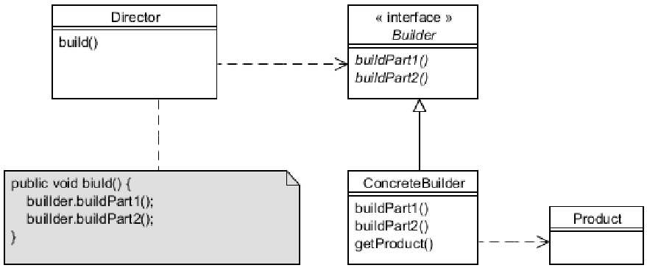
BUILDER

Slide 23
BUILDER
Используйте паттерн строитель, когда:
алгоритм создания сложного объекта не должен зависеть от того, из каких частей состоит объект и как они стыкуются между собой;
процесс конструирования должен обеспечивать различные представления конструируемого объекта.

Slide 24
BUILDER
Плюсы:
позволяет изменять внутреннее представление продукта;
изолирует код, реализующий конструирование и представление
дает более тонкий контроль над процессом конструирования
Notes:
позволяет изменять внутреннее представление продукта. Объект Builder
предоставляет распорядителю абстрактный интерфейс для конструирова-
ния продукта, за которым он может скрыть представление и внутреннюю
структуру продукта, а также процесс его сборки. Поскольку продукт констру-
ируется через абстрактный интерфейс, то для изменения внутреннего пред-
ставления достаточно всего лишь определить новый вид строителя;
изолирует код, реализующий конструирование и представление. Паттерн
строитель улучшает модульность, инкапсулируя способ конструирования
и представления сложного объекта. Клиентам ничего не надо знать о клас-
сах, определяющих внутреннюю структуру продукта, они отсутствуют в ин-
терфейсе строителя.
Каждый конкретный строитель ConcreteBuilder содержит весь код, не-
обходимый для создания и сборки конкретного вида продукта. Код пишет-
ся только один раз, после чего разные распорядители могут использовать
его повторно для построения вариантов продукта из одних и тех же частей.
В примере с RTF-документом мы могли бы определить загрузчик для фор-
мата, отличного от RTF, скажем, SGMLReader, и воспользоваться теми же
самыми классами TextConverters для генерирования представлений
SGML-документов в виде ASCII-текста, ТеХ-текста или текстового виджета;
дает более тонкий контроль над процессом конструирования. В отличие от
порождающих паттернов, которые сразу конструируют весь объект цели-
ком, строитель делает это шаг за шагом под управлением распорядителя.
И лишь когда продукт завершен, распорядитель забирает его у строителя.
Поэтому интерфейс строителя в большей степени отражает процесс кон-
струирования продукта, нежели другие порождающие паттерны. Это позво-
ляет обеспечить более тонкий контроль над процессом конструирования,
а значит, и над внутренней структурой готового продукта.

Slide 25
Factory METHOD
Фабричный Метод (Factory method): Определяет интерфейс для создания объекта и позволяет подклассам принимать решение экземпляр какого класса создавать.

Slide 26
Factory METHOD
Две разновидности фабричных методов:
параметризованные фабричные методы
метод делегирует создание объектов наследникам родительского класса

Slide 27
Factory METHOD
Параметризованный фабричный метод
public enum Category { CAR, VAN; }
public class VehicleFactory { public Vehicle createVehicle(Category category) { if (Category.CAR == category) { return new Car(); } else { return new Van(); } } }

Slide 28
Factory METHOD
Делегирование наследникам
public interface Iterator<E> { boolean hasNext(); E next();
…
}
public interface List<E> extends Collection<E> { … Iterator<E> iterator();
…
}
Notes:
Пакет java.util. Collection – фабрика. Метод iterator – фабричный метод. Конкретные классы для коллекций – конкретные фабрики

Slide 29
Factory METHOD, делегирование наследникам
Реализация List для работы c большими объемами данных, информацию хранит в файле
public class FileList<E> implements List { private final File file; … public Iterator iterator() { return new FileIterator(file); } … }

Slide 30
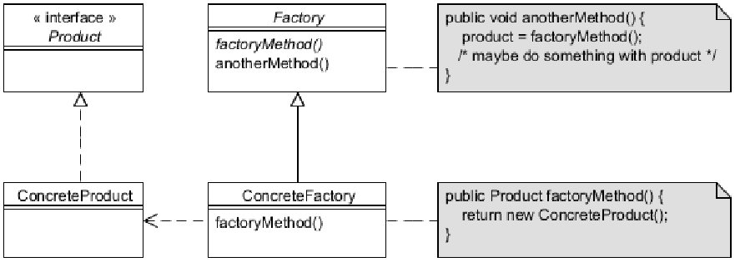
FACTORY METHOD

Slide 31
FACTORY METHOD
Используйте паттерн фабричный метод, когда:
класс не имеет информации о том, какой тип объекта он должен создать
класс передает ответственность по созданию объектов наследникам;
необходимо создать объект в зависимости от входящих данных.

Slide 32
Prototype
Прототип (Prototype): Позволяет создавать новые объекты копируя существующий прототип.

Slide 33
Prototype
public interface Cloneable { }
public class ArrayList<E> extends AbstractList<E> implements …, Cloneable, … { /** * Returns a shallow copy of this <tt>ArrayList</tt> instance. (The * elements themselves are not copied.) * * @return a clone of this <tt>ArrayList</tt> instance */ public Object clone() { ... } }

Slide 34
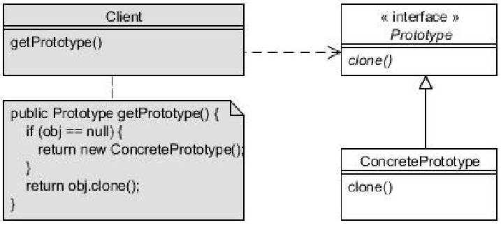
Prototype

Slide 35
SINGLETON
Шаблон Одиночка (Singleton): Гарантирует что у класса есть только один экземпляр и предоставляет глобальную точку доступа к нему.

Slide 36
SINGLETON
public class SerialNumberGenerator { private static final SerialNumberGenerator INSTANCE =
new SerialNumberGenerator(); private final AtomicInteger count = new AtomicInteger(0); private SerialNumberGenerator() { } public static SerialNumberGenerator getInstance() { return INSTANCE; } public int getNextSerial() { return count.incrementAndGet(); } }

Slide 37
SINGLETON
SerialNumberGenerator generator = SerialNumberGenerator.getInstance(); System.out.println("next serial: " + generator.getNextSerial()); System.out.println("next serial: " + generator.getNextSerial()); System.out.println("next serial: " + generator.getNextSerial());

Slide 38
SINGLETON
public enum SerialNumberGenerator { INSTANCE; private final AtomicInteger count = new AtomicInteger(0); public int getNextSerial() { return count.incrementAndGet(); } }

Slide 39
SINGLETON
System.out.println("next serial: " + SerialNumberGenerator.INSTANCE.getNextSerial()); System.out.println("next serial: " + SerialNumberGenerator.INSTANCE.getNextSerial()); System.out.println("next serial: " + SerialNumberGenerator.INSTANCE.getNextSerial());

Slide 40
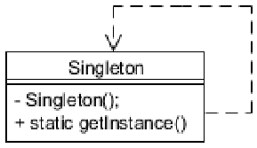

Slide 41
SINGLETON
Используйте паттерн одиночка, когда:
должен быть ровно один экземпляр некоторого класса, легко доступный всем клиентам;
единственный экземпляр должен расширяться путем порождения подклассов, и клиентам нужно иметь возможность работать с расширенным экземпляром без модификации своего кода.

Slide 42
Литература
Э. Гамма, Р. Хелм, Р. Джонсон, Дж. Влиссидес, Приемы объектно-
ориентированного проектирования. Паттерны проектирования.
СПб: «Питер», 2007.

